Slide 1
Steinar Holden
Makroøkonomi
Del 3 - Åpen økonomi og finansmarkeder

Slide 2
Kapittel 13
Finansmarkedet

Slide 3
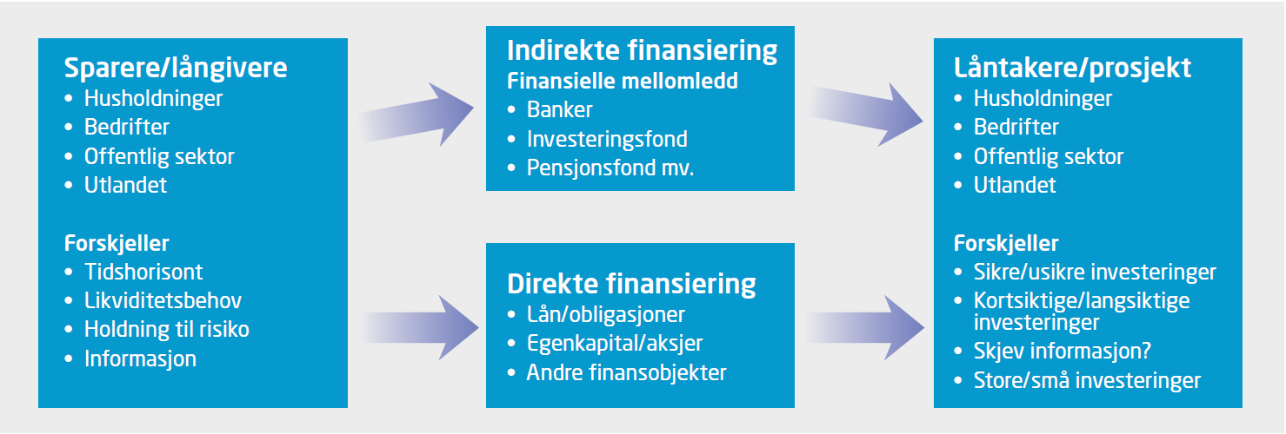
Figur 13.1 Finansmarkedet

Slide 4
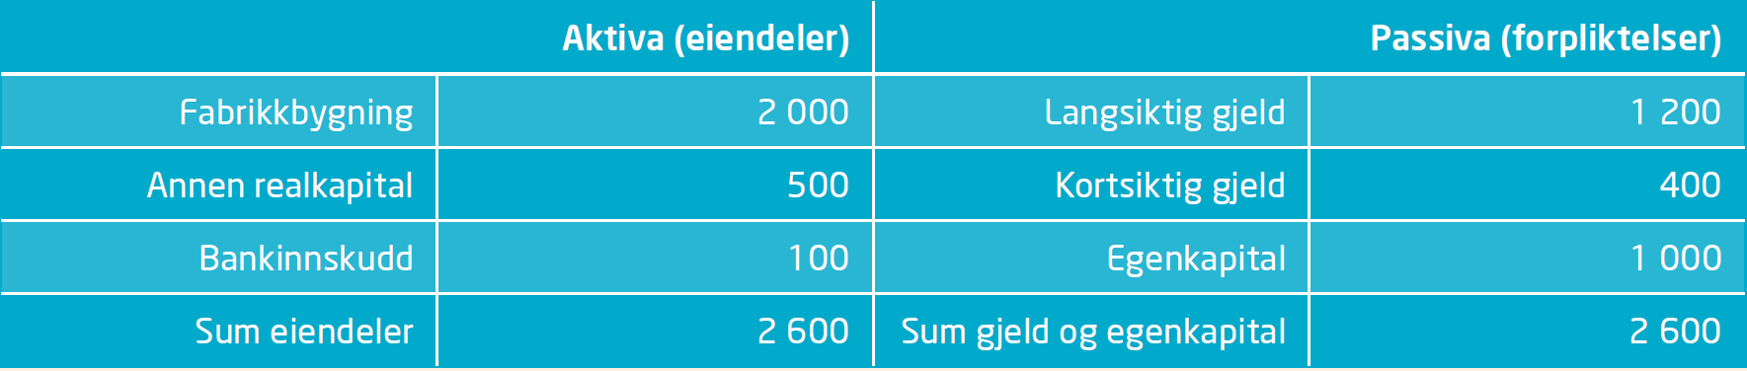
Boks 13.2 En bedrifts balanseregnskap

Slide 5
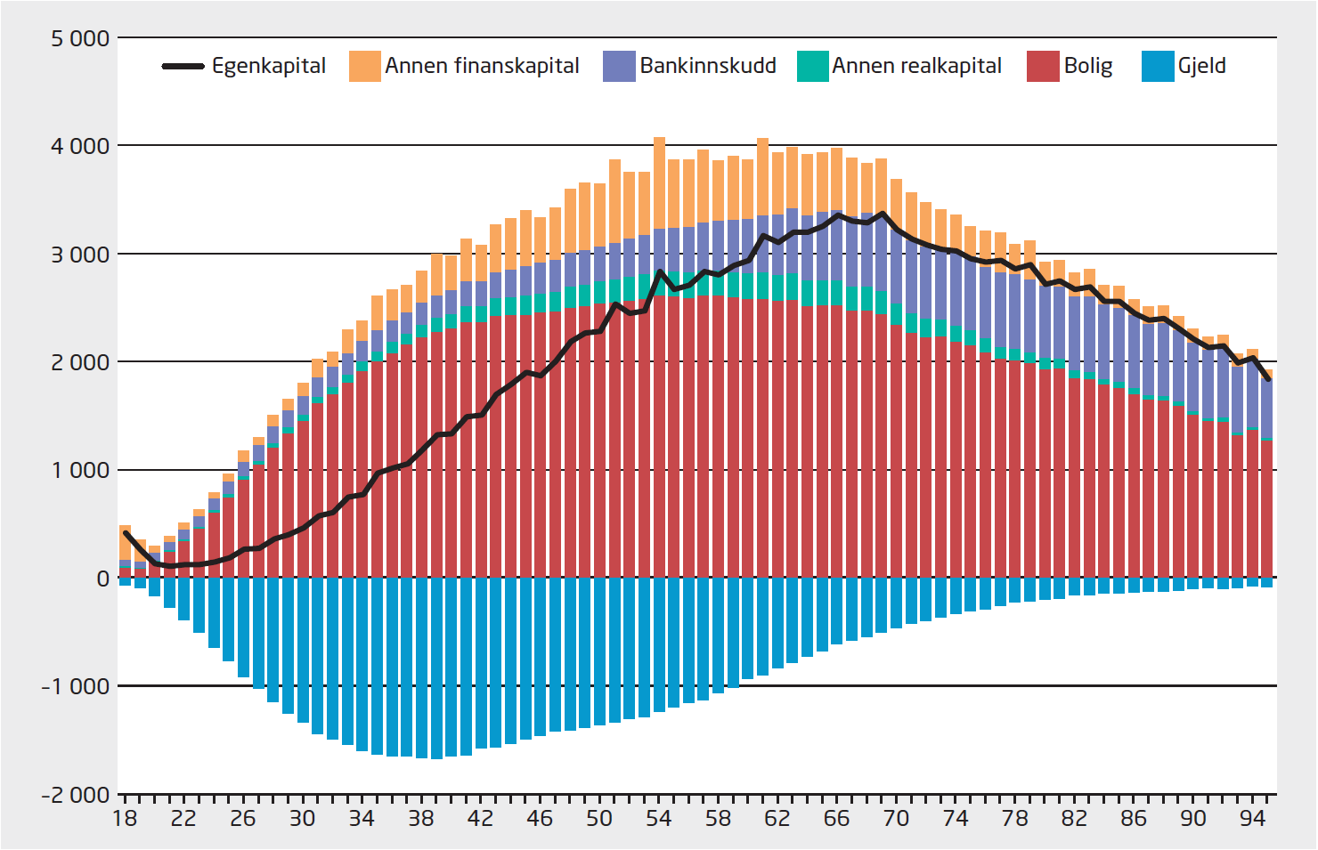
Figur 13.2 Formue, gjeld og egenkapital etter alder på hovedinntektstaker

Slide 6
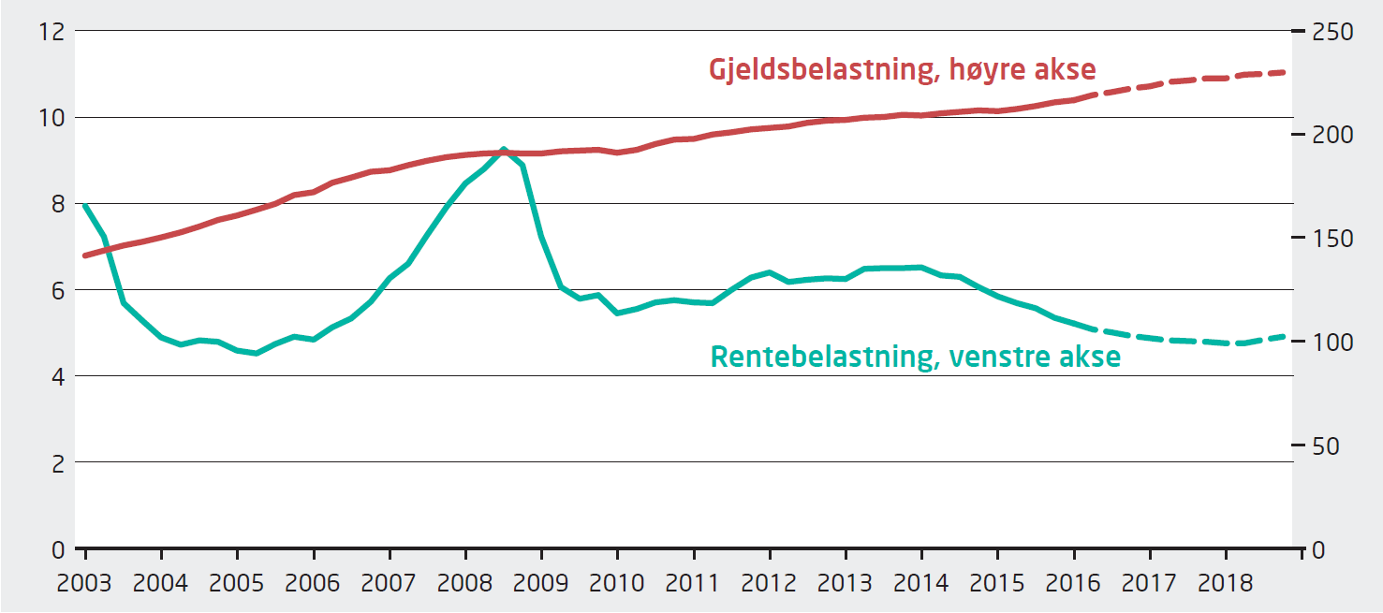
Figur 13.3 Husholdningenes gjeldsbelastning og rentebelastning

Slide 7
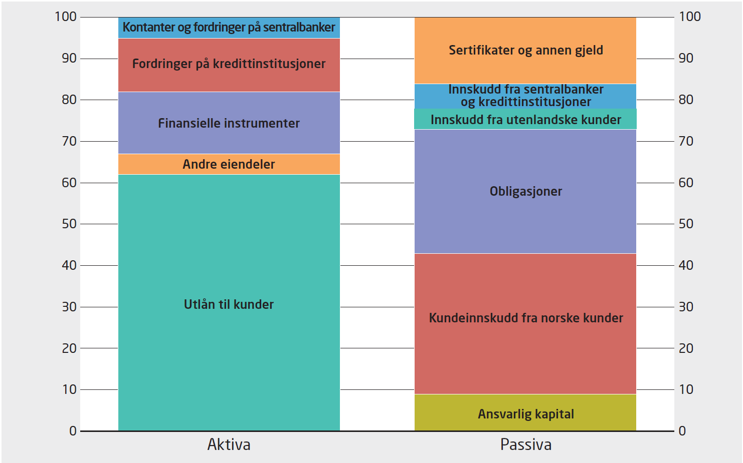
Figur 13.4 Bankenes balanse – norskeide banker og OMF-kredittforetak

Slide 8
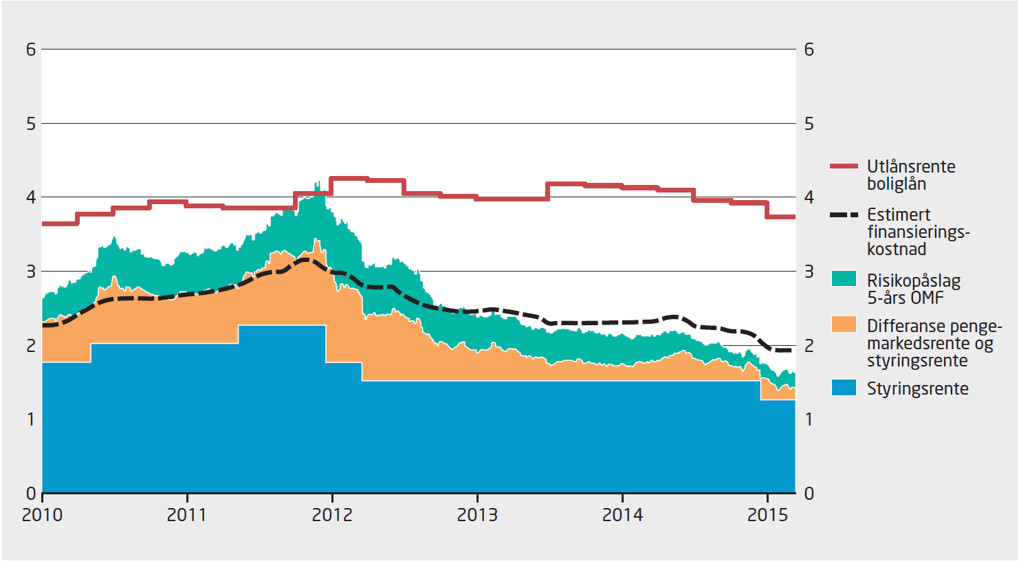
Figur 13.5 Utlånsrente og finansieringskostnader for boliglån

Slide 9
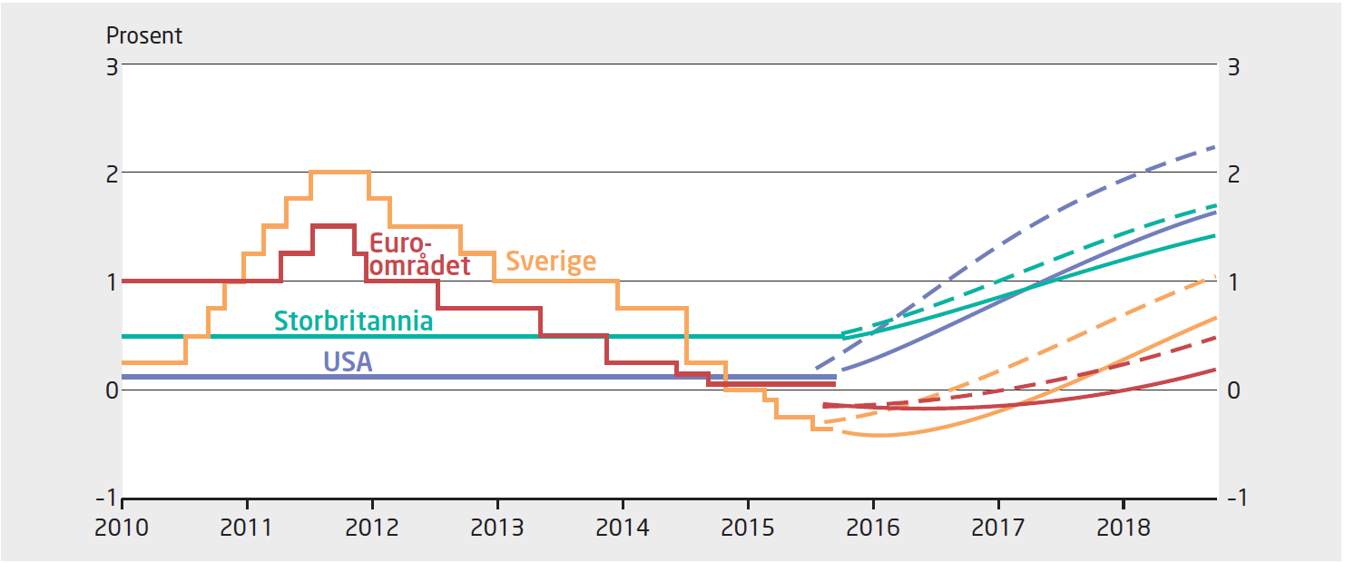
Figur 13.6 Styringsrenter og beregnede terminrenter per 12. juni 2015 og 18. september 2015

Slide 10
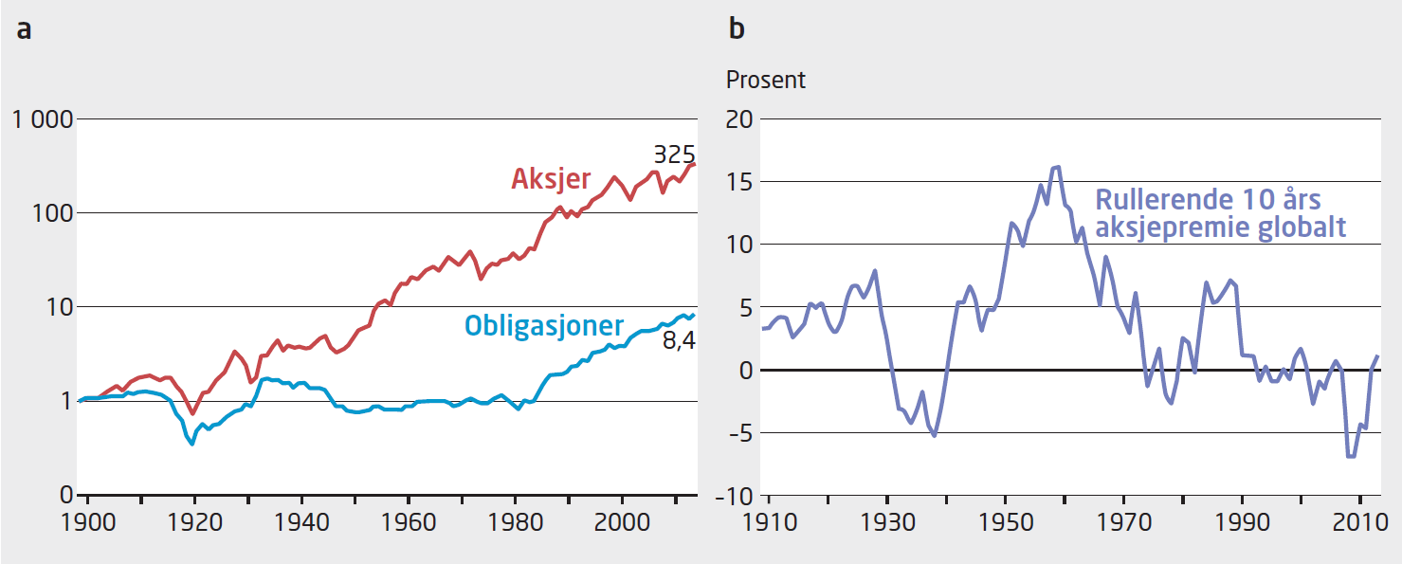
Figur 13.7a Avkastning av globale aksje- og obligasjonsporteføljer
Figur 13.7b Rullerende 10-års aksjepremie globalt

Slide 11
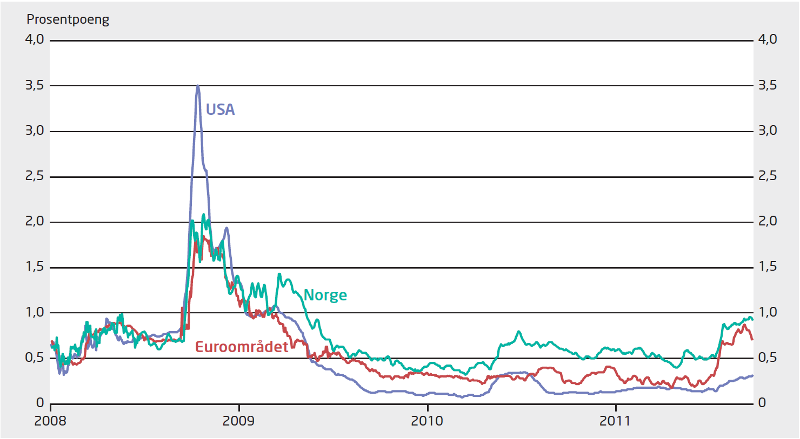
Figur 13.8 Risikopåslag i pengemarkedet (tremåneders), prosentpoeng

Slide 12
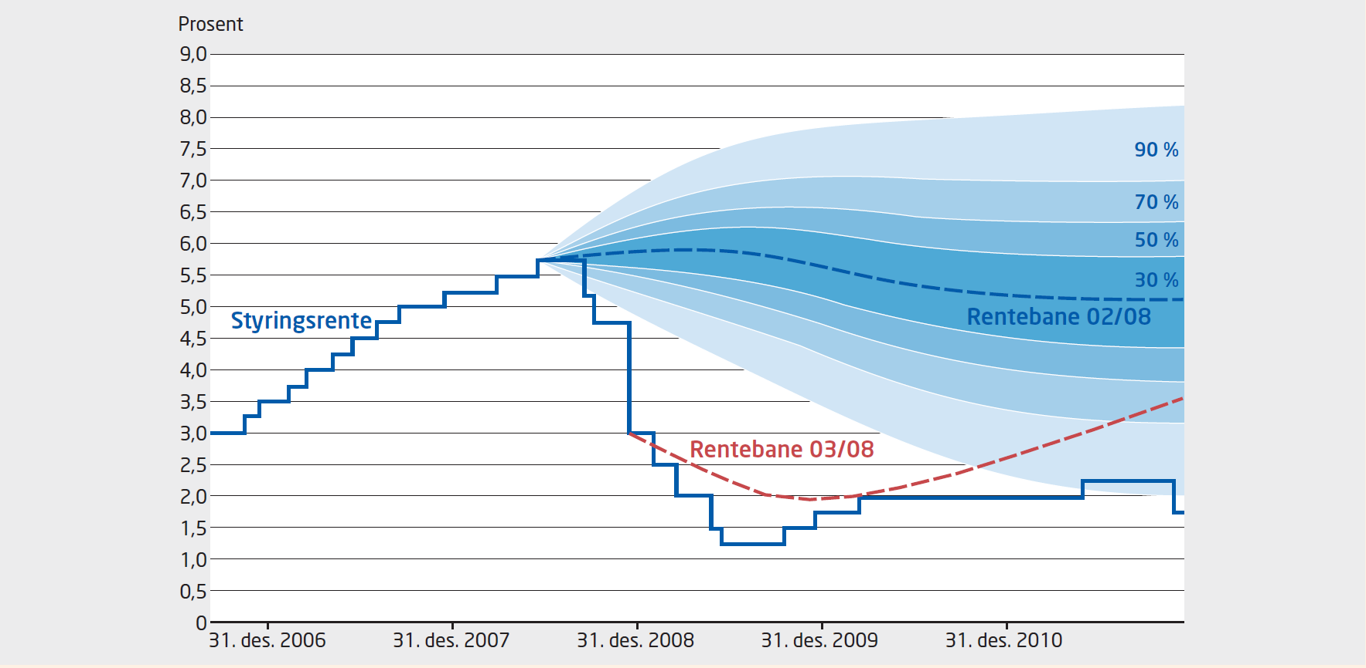
Figur 13.9 Pengepolitikken under finanskrisen

Slide 13
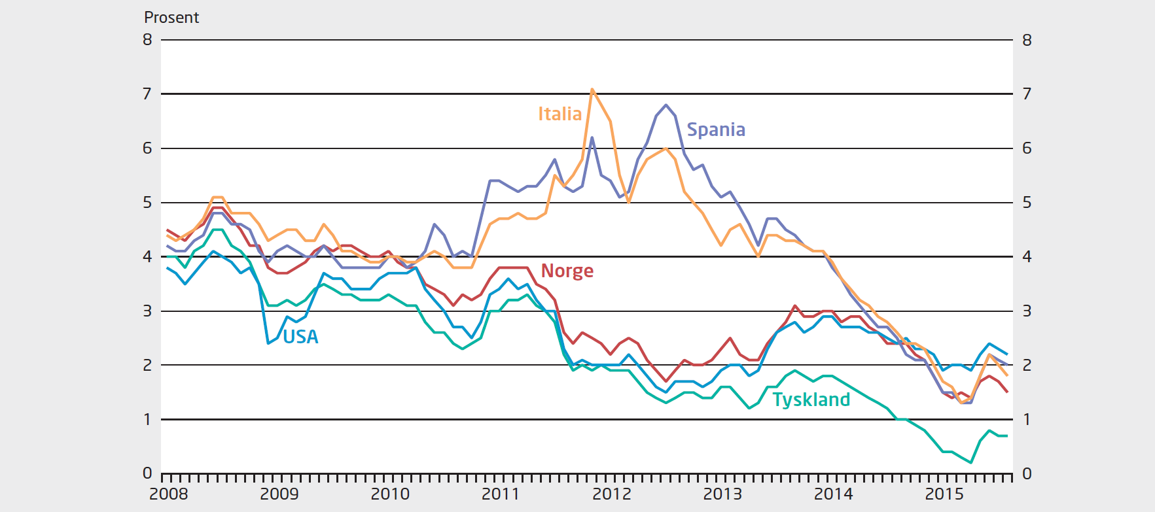
Figur 13.10 Rente på tiårs-statsobligasjoner, prosentpoeng. 1. januar 2008–1. august 2015

Slide 14
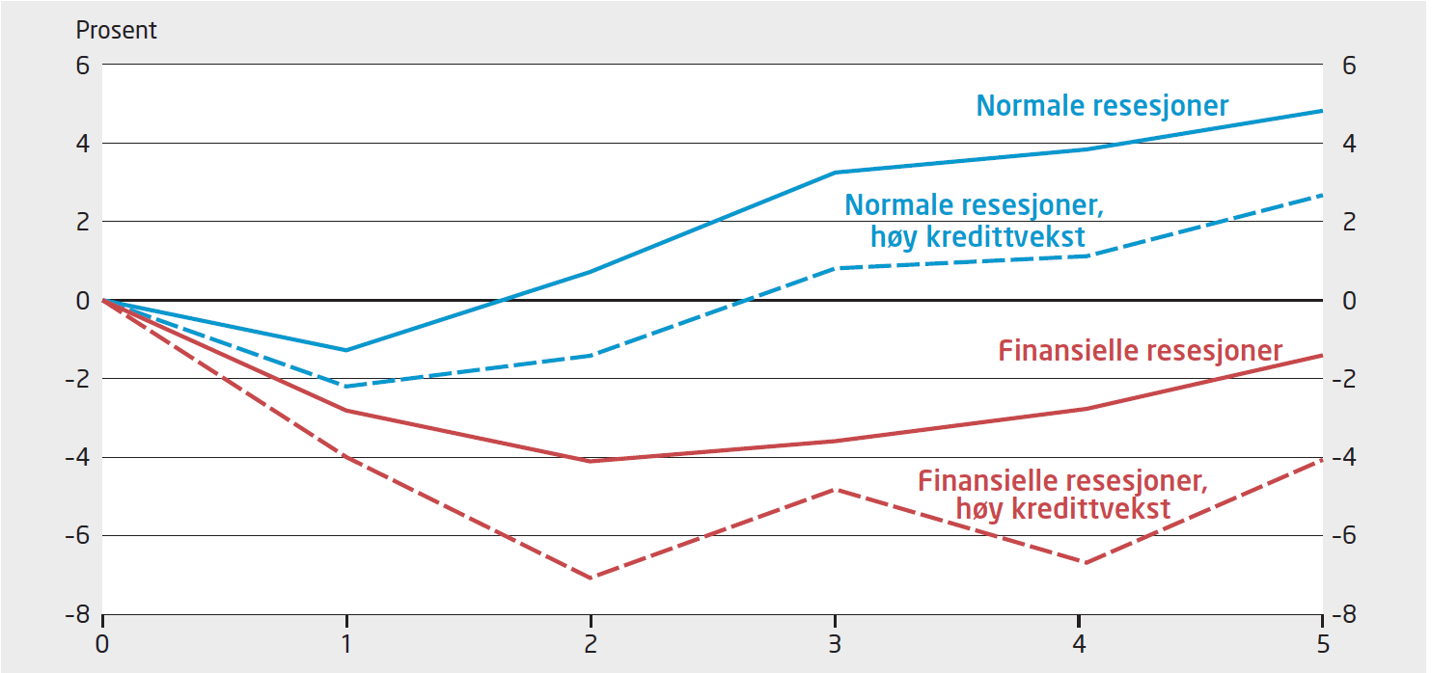
Figur 13.11 Rask kredittvekst gir dypere tilbakeslag

Slide 15
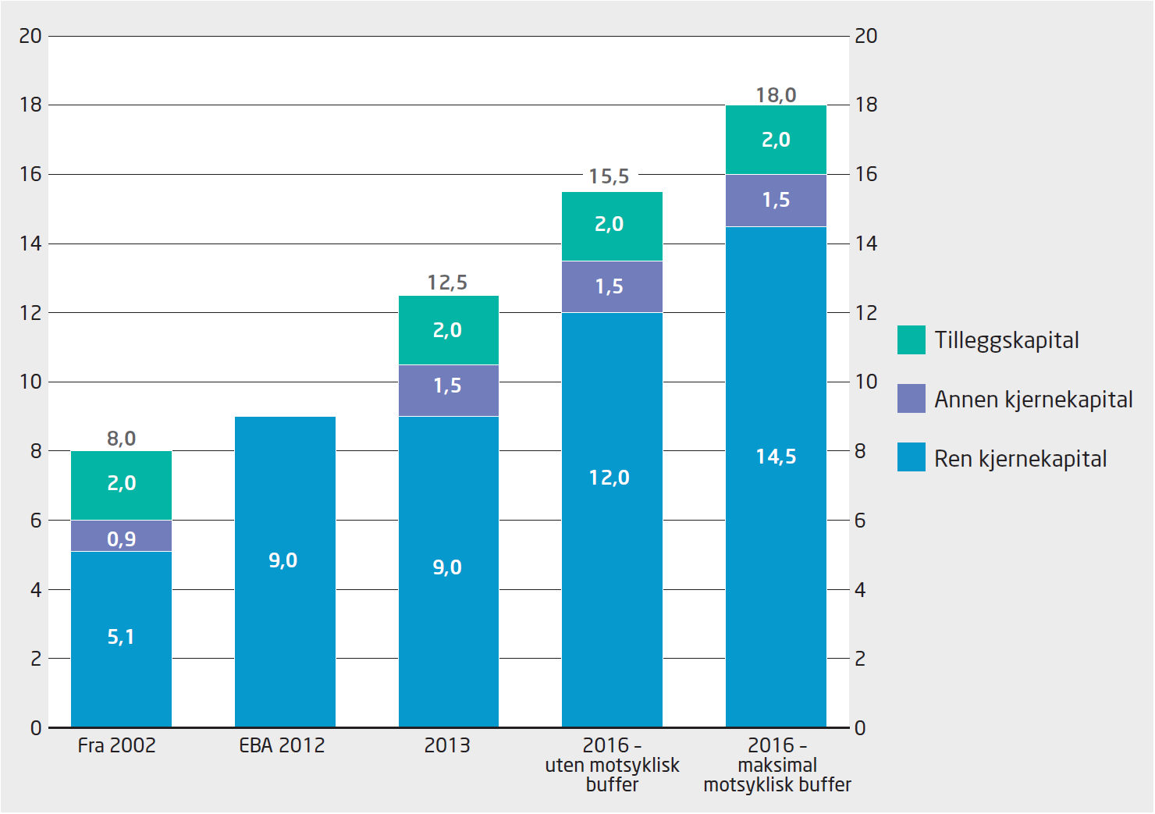
Figur 13.12 Minstekrav til kapitaldekning for banker i Norge, prosent av balansen

Slide 16
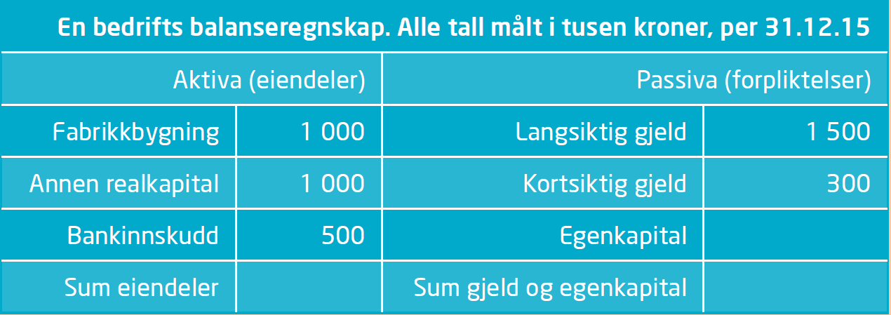
Oppgave 13.1

Slide 17
Kapittel 14
Valuta og valutamarked

Slide 18
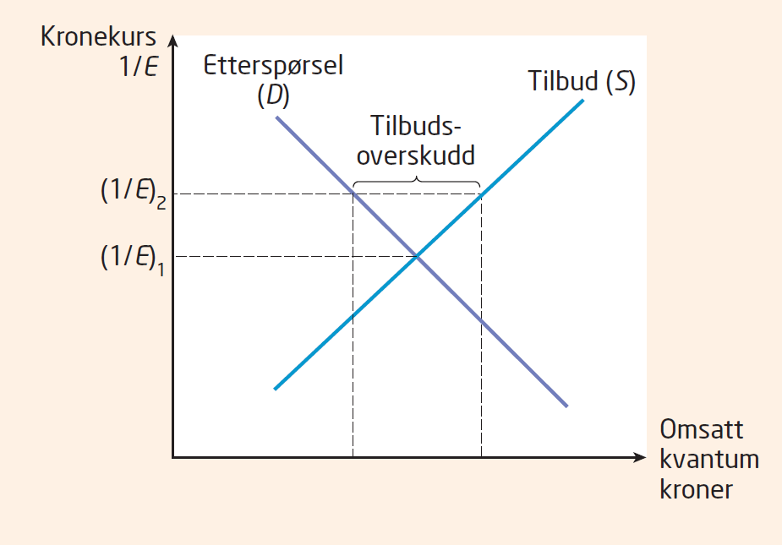
Figur 14.1a Likevekt i kronemarkedet

Slide 19
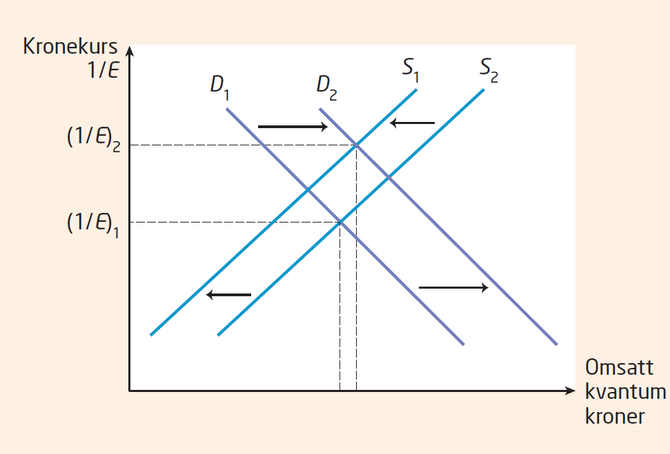
Figur 14.1b Økt renteforskjell gir sterkere krone

Slide 20
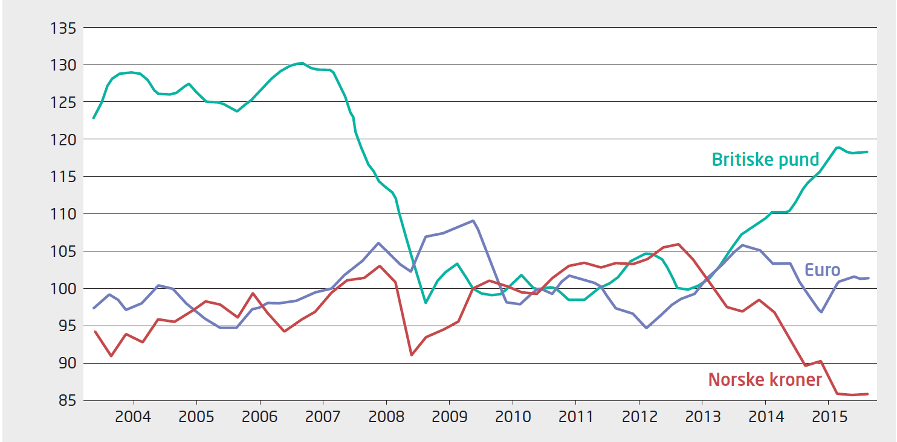
Figur 14.2 Nominelle effektive valutakurser

Slide 21
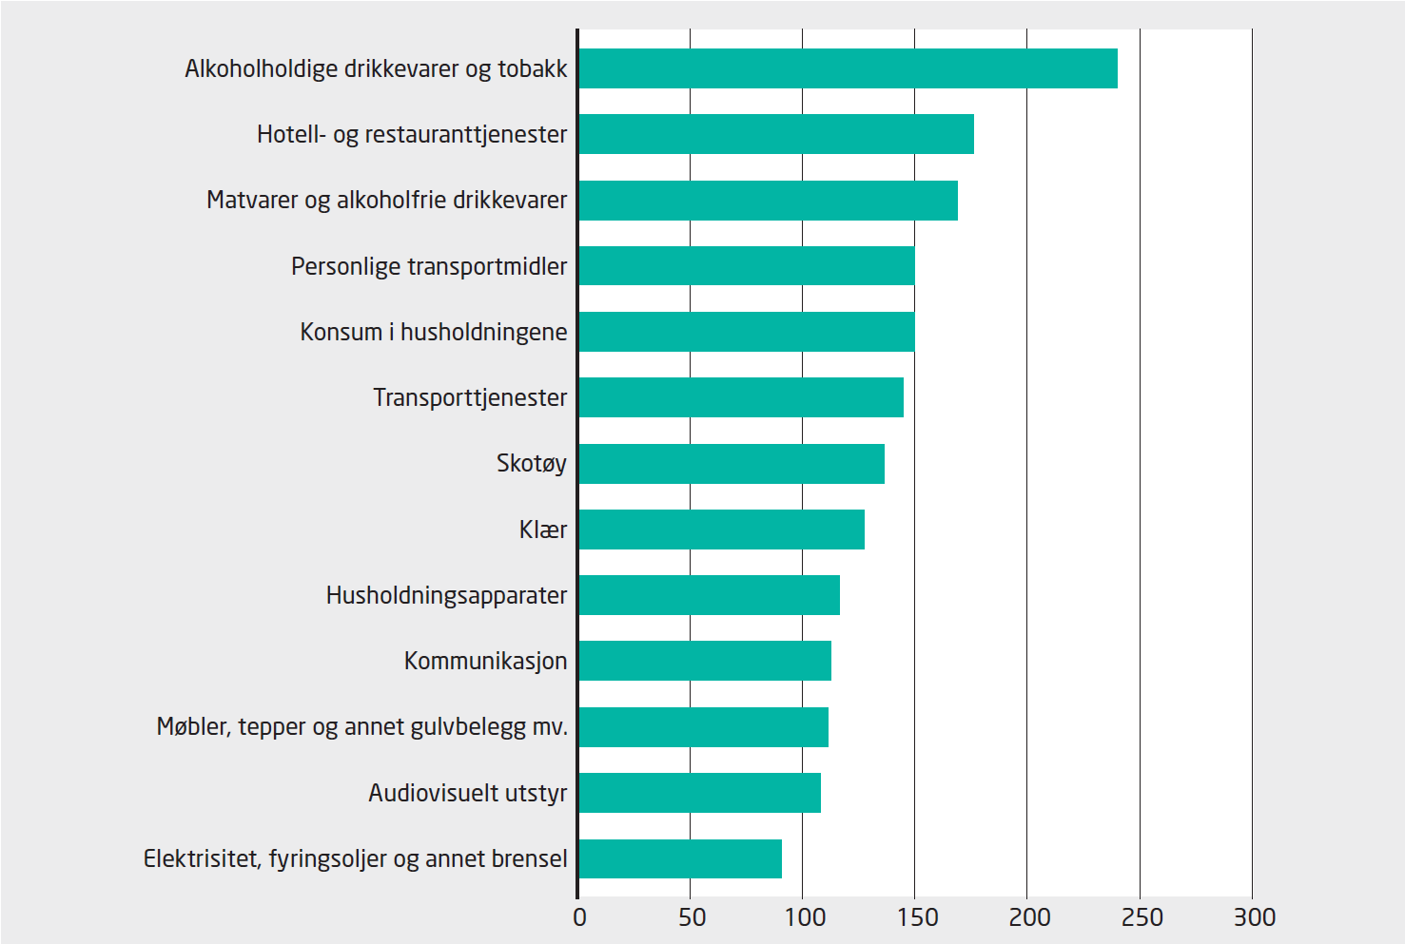
Figur 14.3 Prisnivå i Norge for utvalgte produktgrupper, 2014. Gjennomsnitt i EU-landene = 100

Slide 22
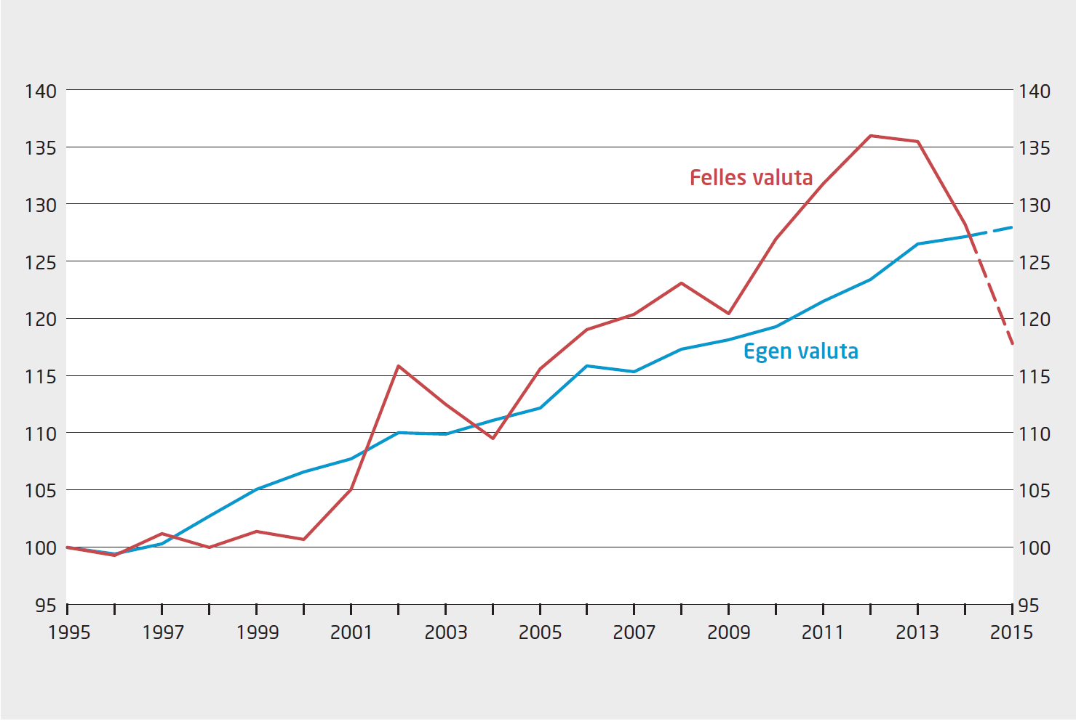
Figur 14.4 Lønnskostnader relativt til handelspartnerne

Slide 23
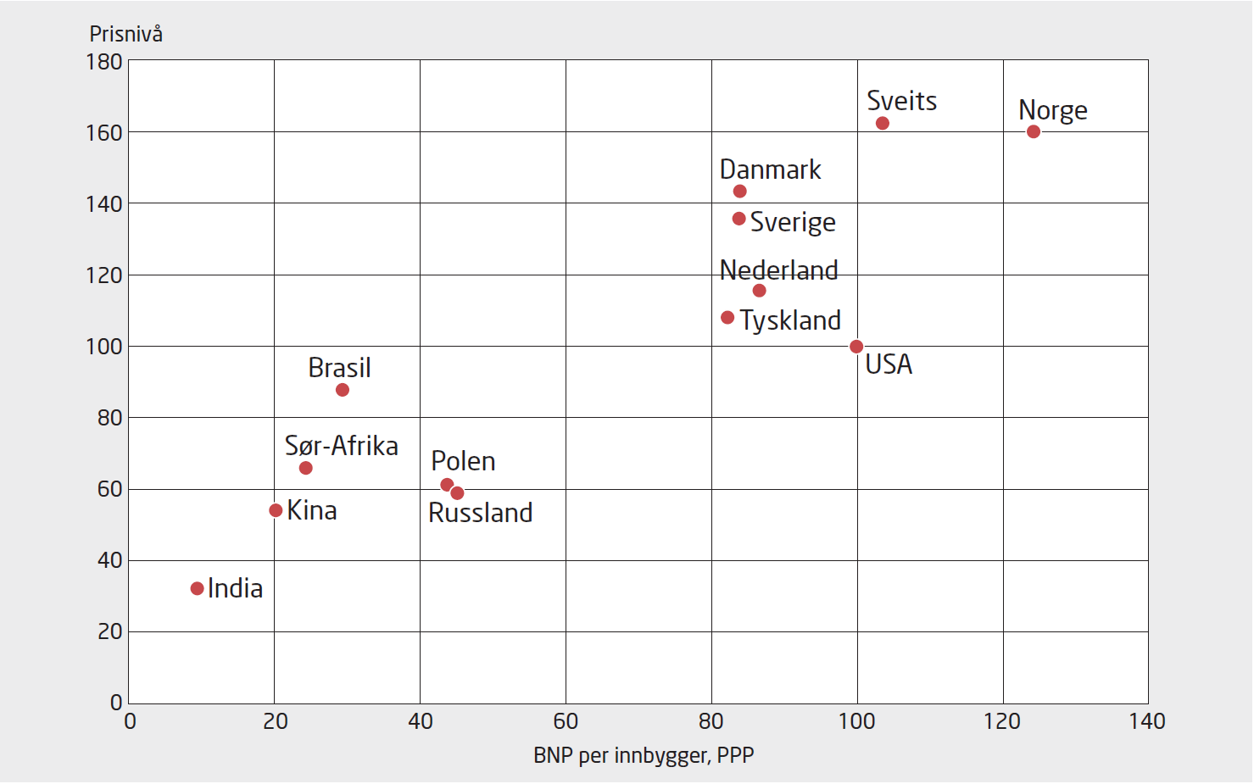
Figur 14.5 Høyere prisnivå i rike land

Slide 24
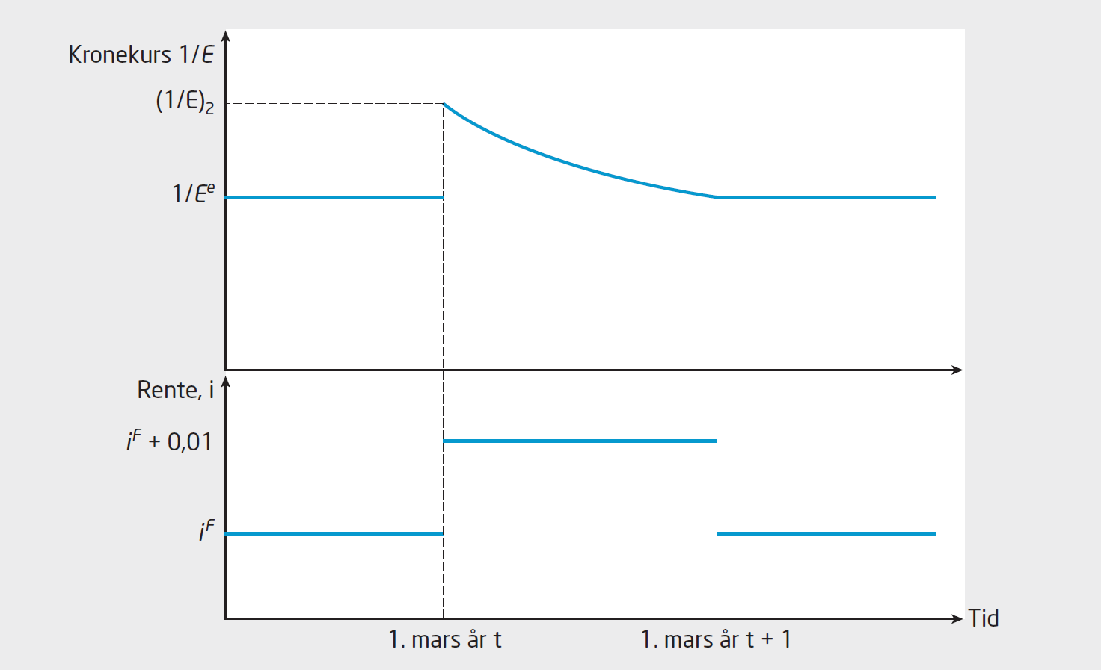
Figur 14.6 Udekket renteparitet: Kronen styrkes når renten heves

Slide 25
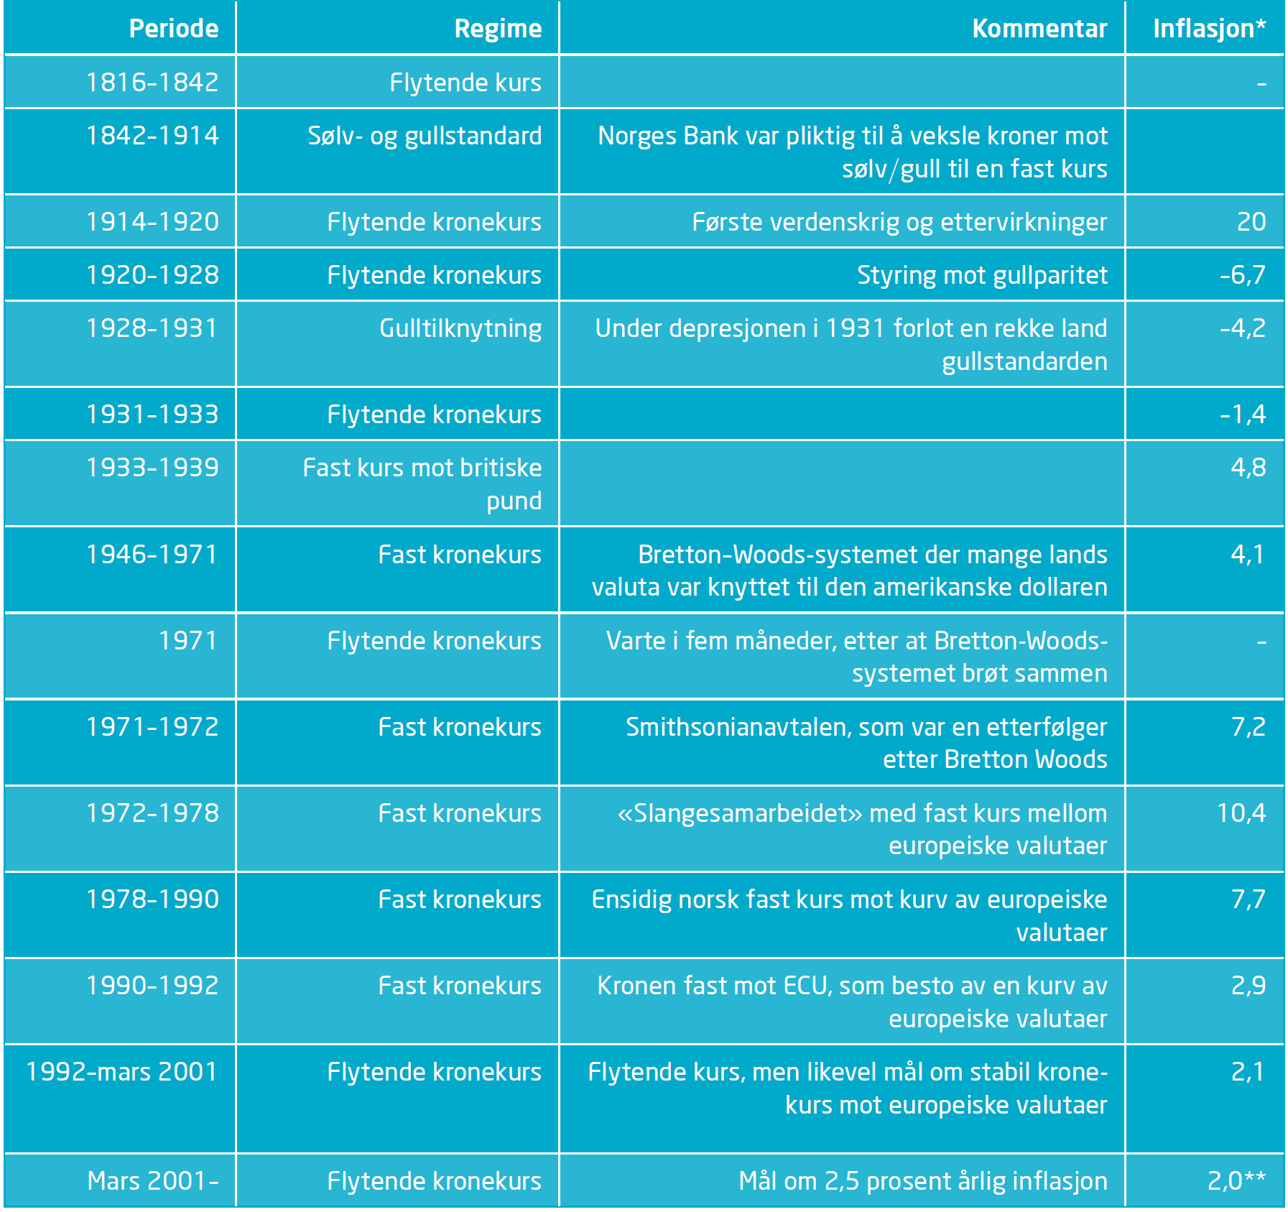
Norske valutakursregimer

Slide 26
Kapittel 15
Internasjonal mobilitet – handel, kapitalbevegelser og arbeidsmigrasjon

Slide 27
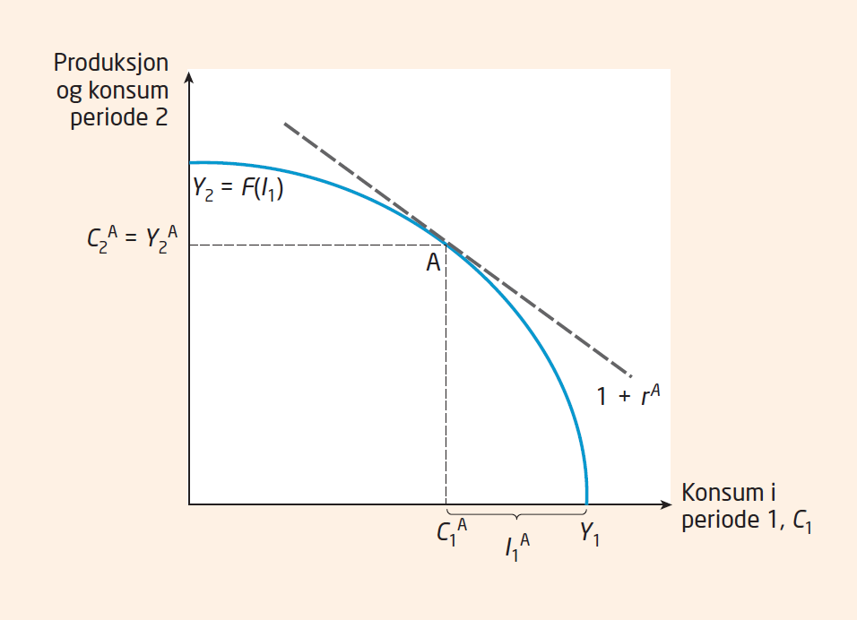
Figur 15.1 Konsumtilpasning i autarki (uten kapitalbevegelser)

Slide 28
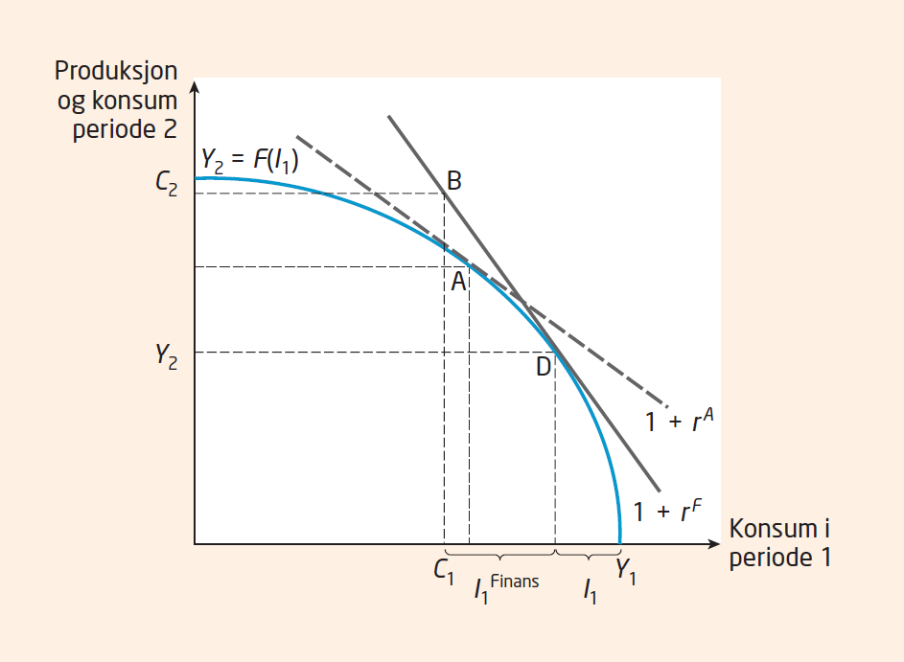
Figur 15.2 Konsumtilpasning med internasjonale kapitalbevegelser

Slide 29
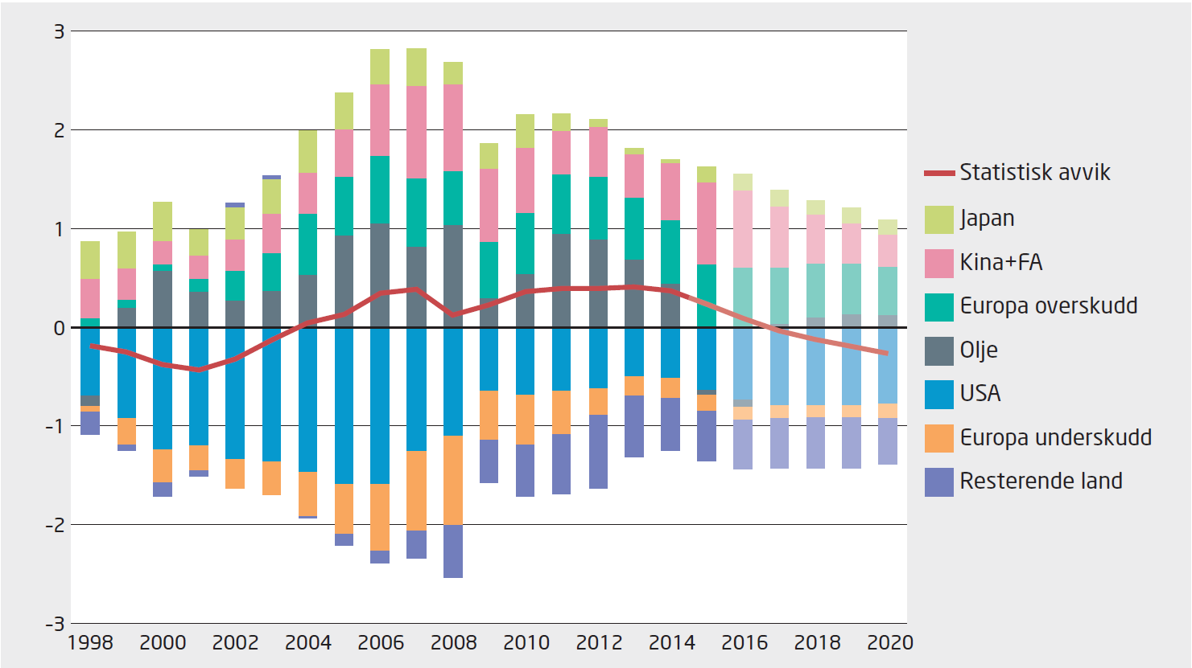
Figur 15.3 Store over- og underskudd på driftsbalansen (prosent av verdens BNP)

Slide 30
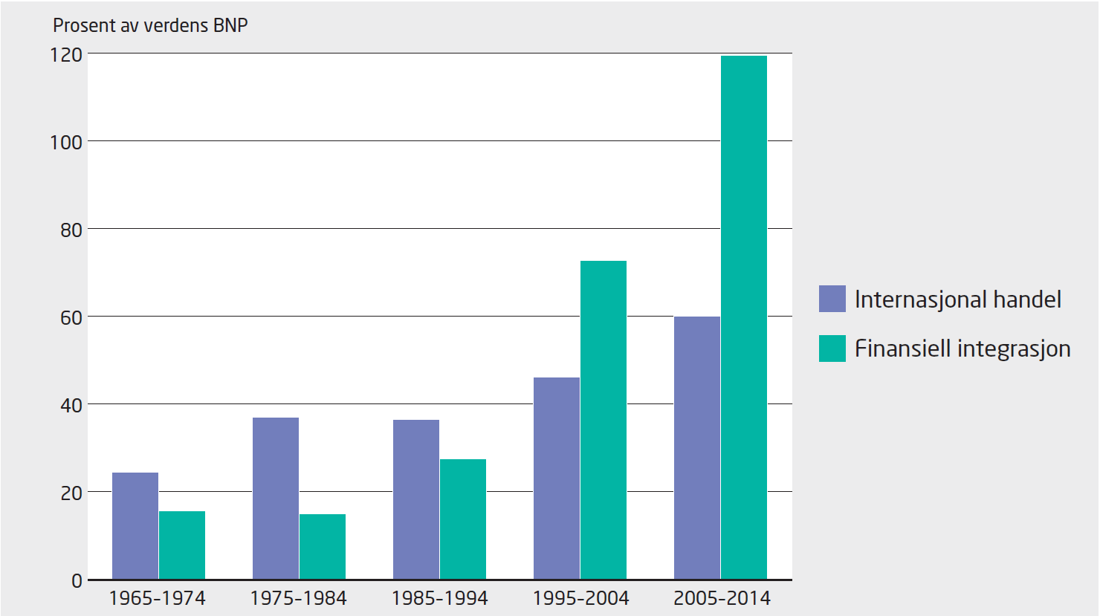
Figur 15.4 Sterk økning i handel og internasjonale finansstrømmer

Slide 31
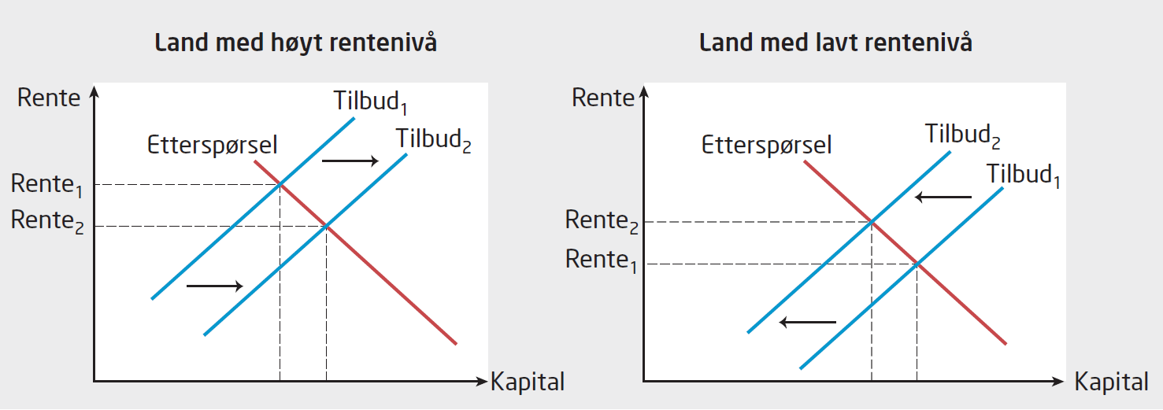
Figur 15.5 Kapitalmobilitet fører utjevning av rentenivået i ulike land

Slide 32
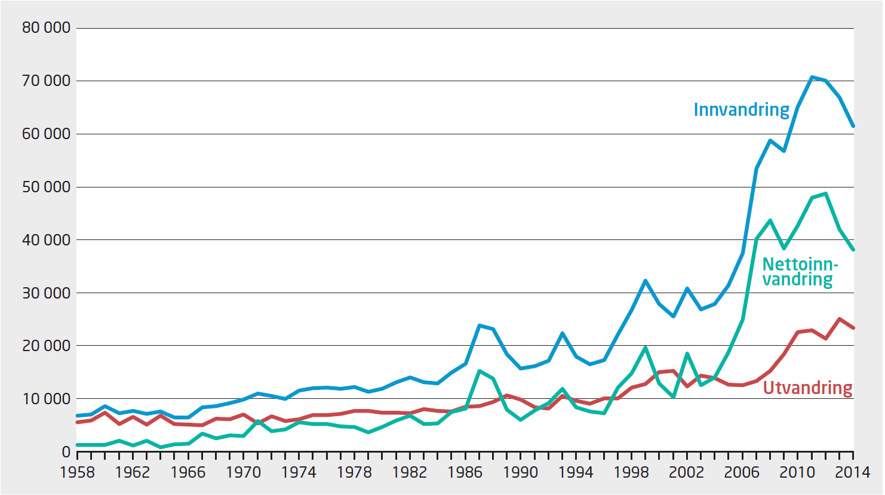
Figur 15.6 Innvandring, utvandring og nettoinnvandring, utenlandske statsborgere

Slide 33
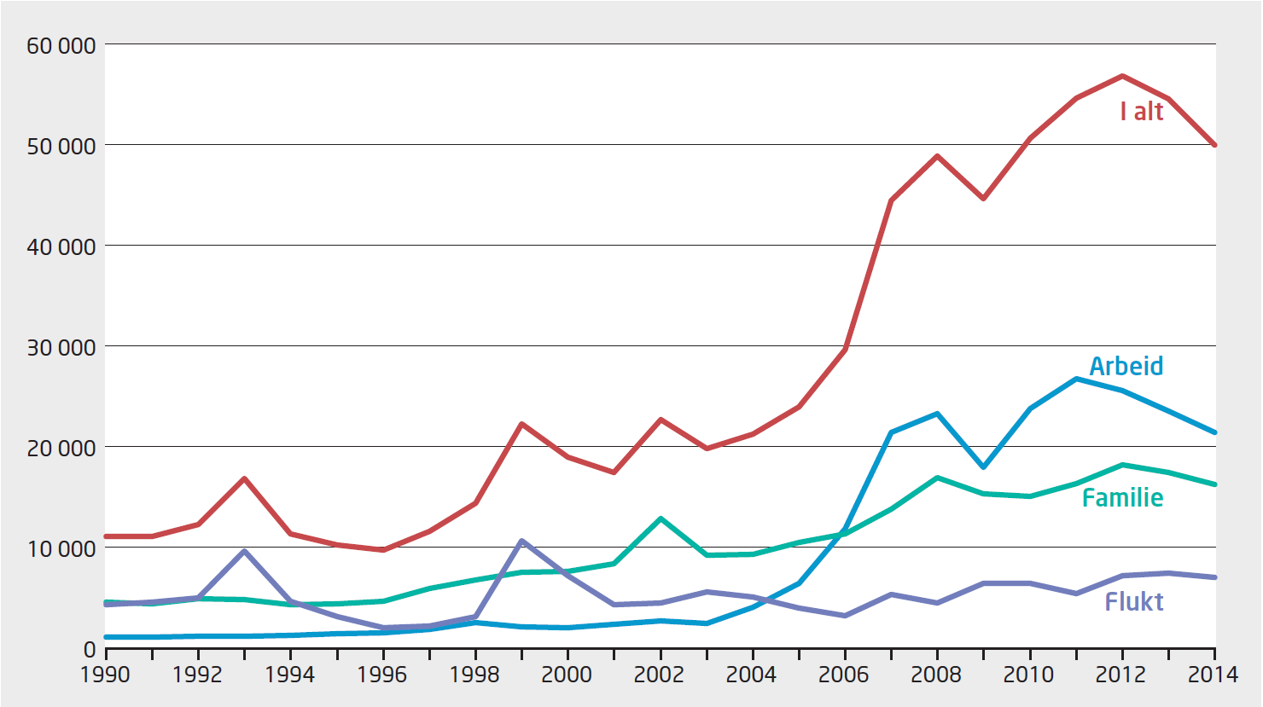
Figur 15.7 Innvandringsgrunn. Ikke-nordiske innvandringer

Slide 34
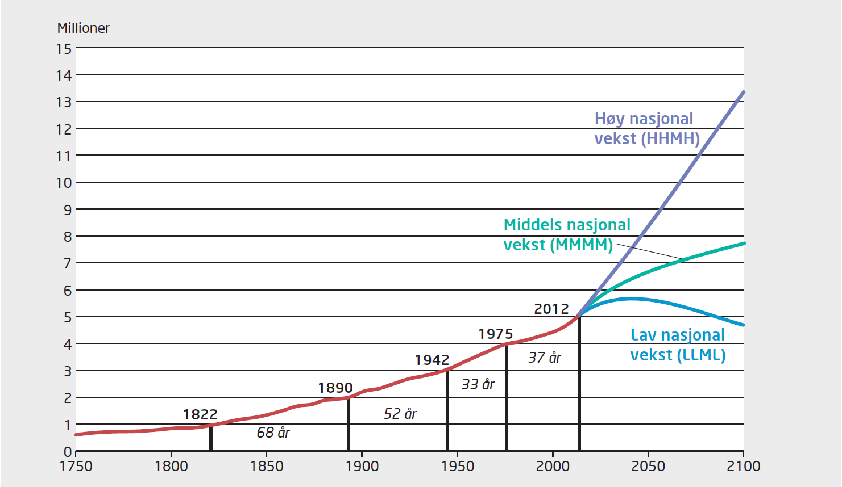
Figur 15.8 Folketallet i Norge, registrert 1750–2012 og framskrevet 2013–2100

Slide 35
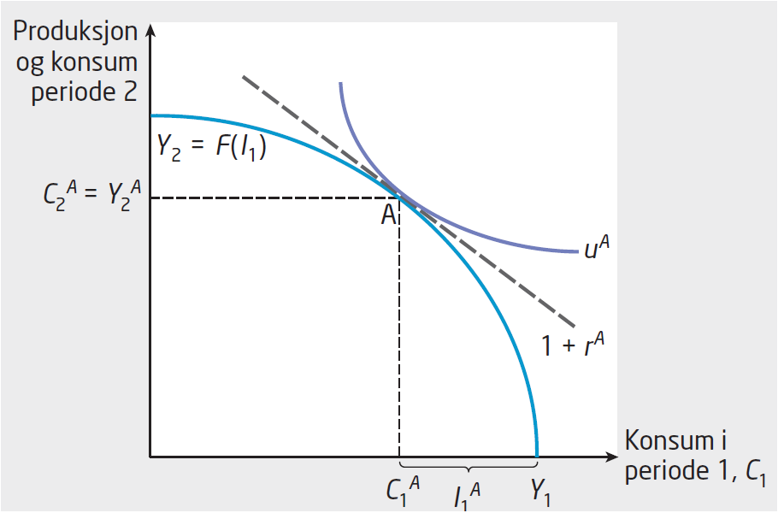
Figur 15.9 Konsumtilpasning i autarki (uten kapitalbevegelser)

Slide 36
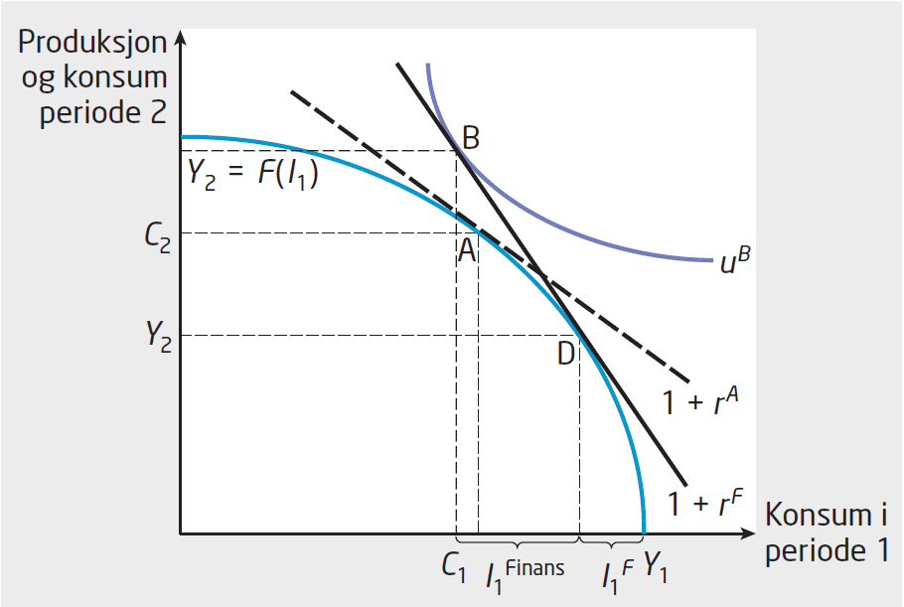
Figur 15.10 Konsumtilpasning med internasjonale kapitalbevegelser

Slide 37
Kapittel 16
Økonomisk aktivitet i en åpen økonomi

Slide 38
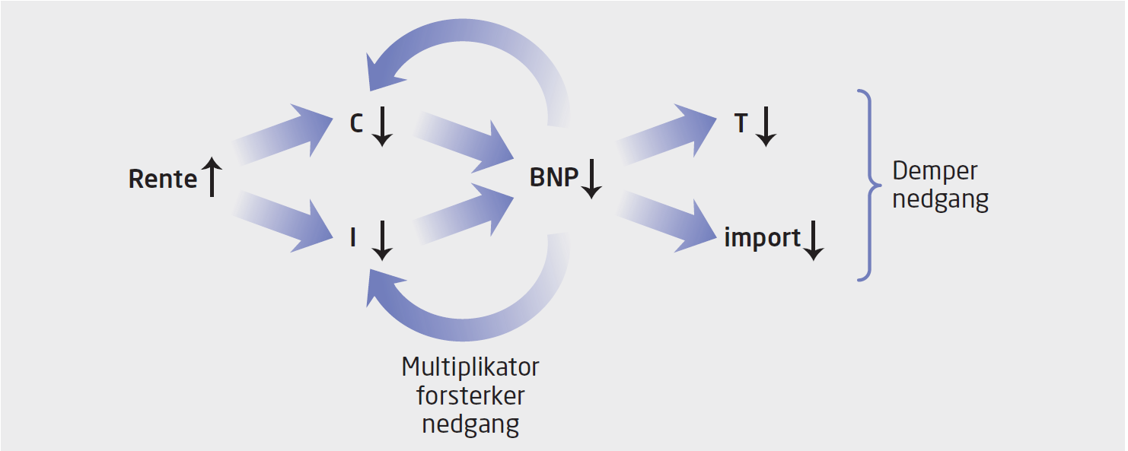
Figur 16.1 Virkning av renteøkning på BNP ved fast valutakurs

Slide 39
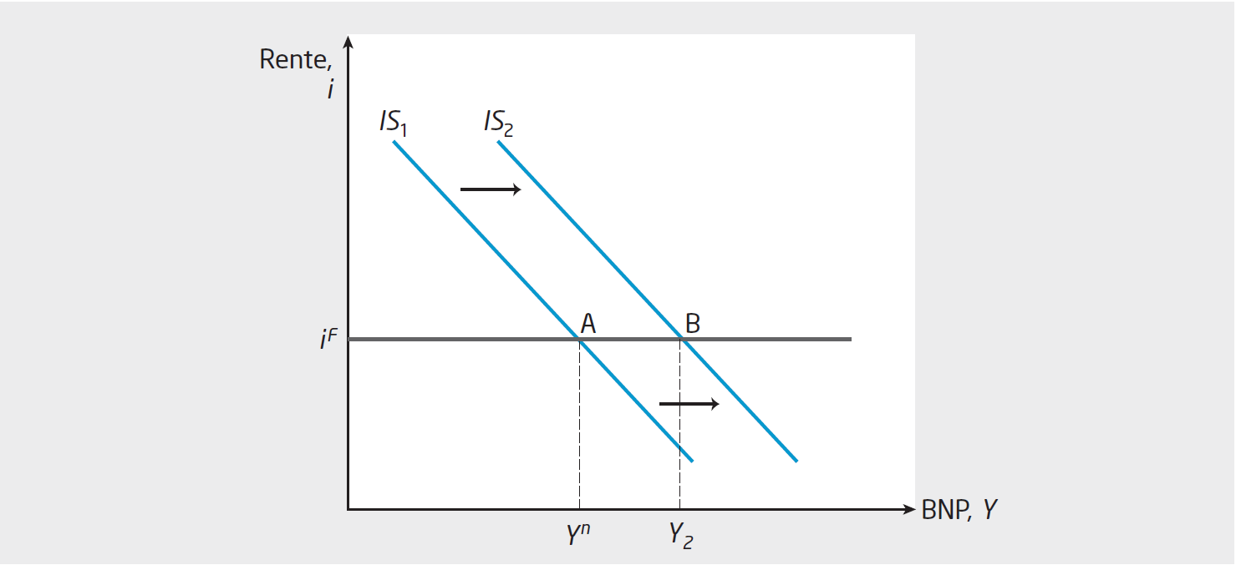
Figur 16.2 Positivt etterspørselssjokk ved fast valutakurs og eksogent prisnivå

Slide 40
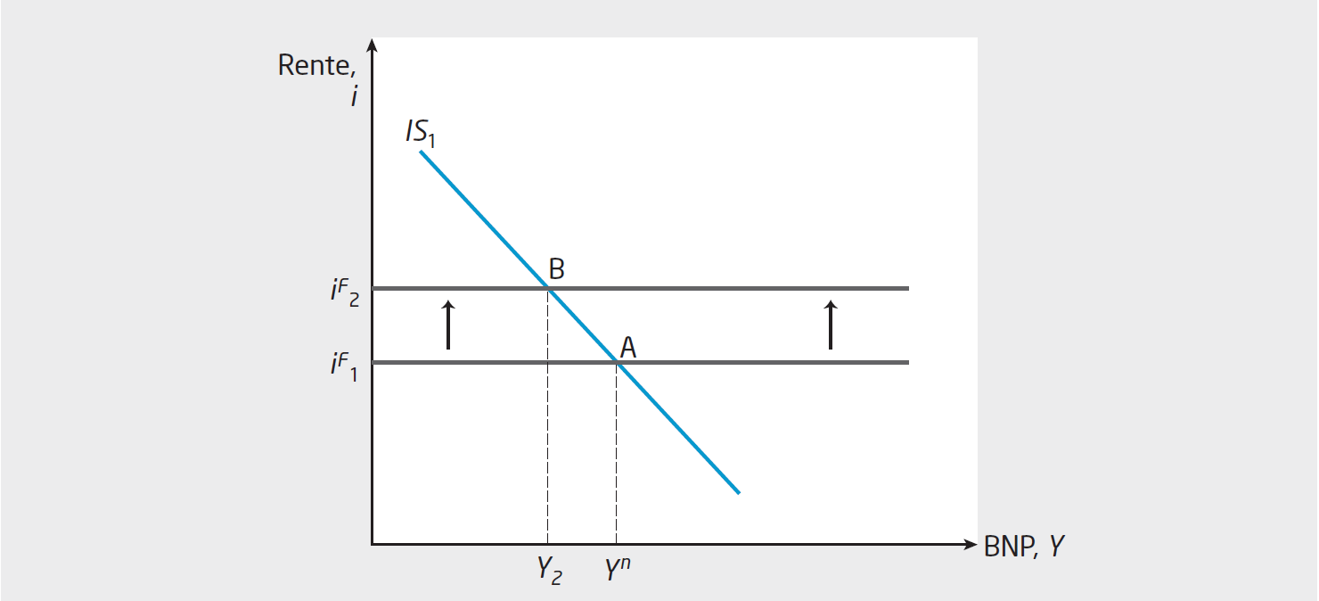
Figur 16.3 Økt rente i utlandet ved fast valutakurs og eksogent prisnivå

Slide 41
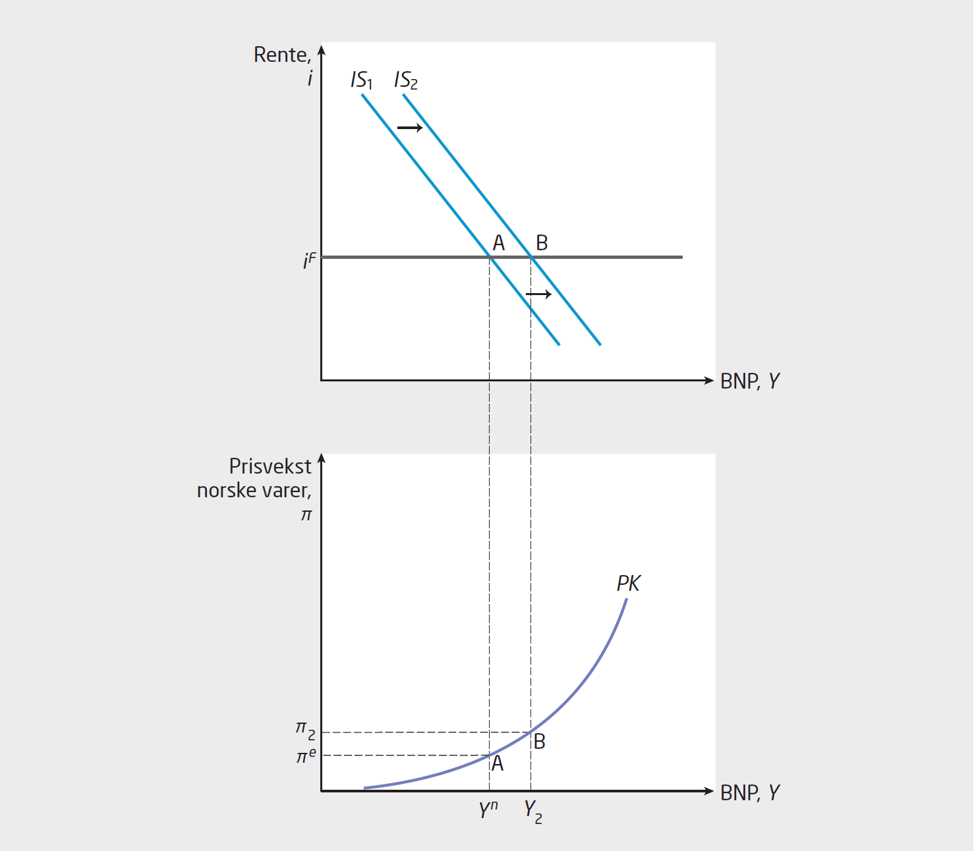
Figur 16.4 Positivt etterspørselssjokk ved fast valutakurs og endogent prisnivå

Slide 42
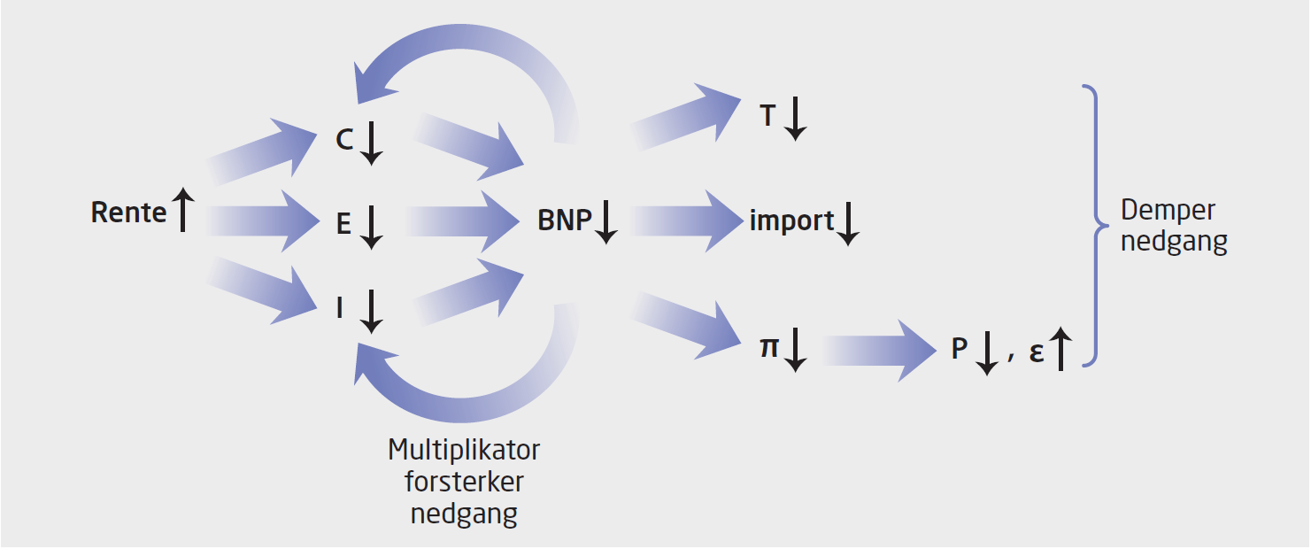
Figur 16.5 Virkning av renteøkning på BNP ved inflasjonsmål og endogen P

Slide 43
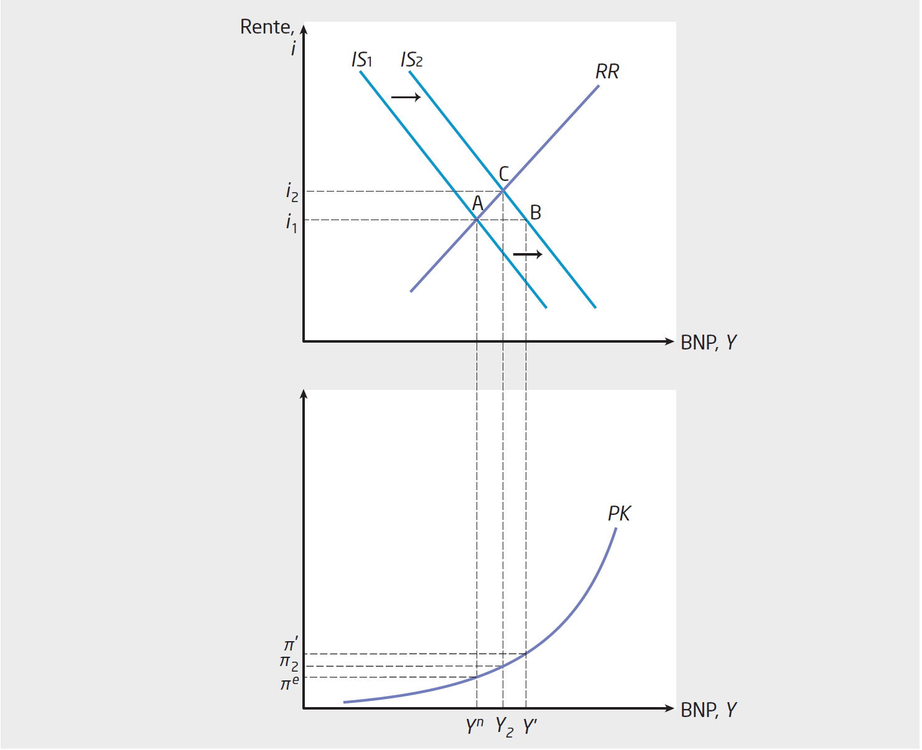
Figur 16.6 Positivt etterspørselssjokk ved flytende valutakurs og endogent prisnivå

Slide 44
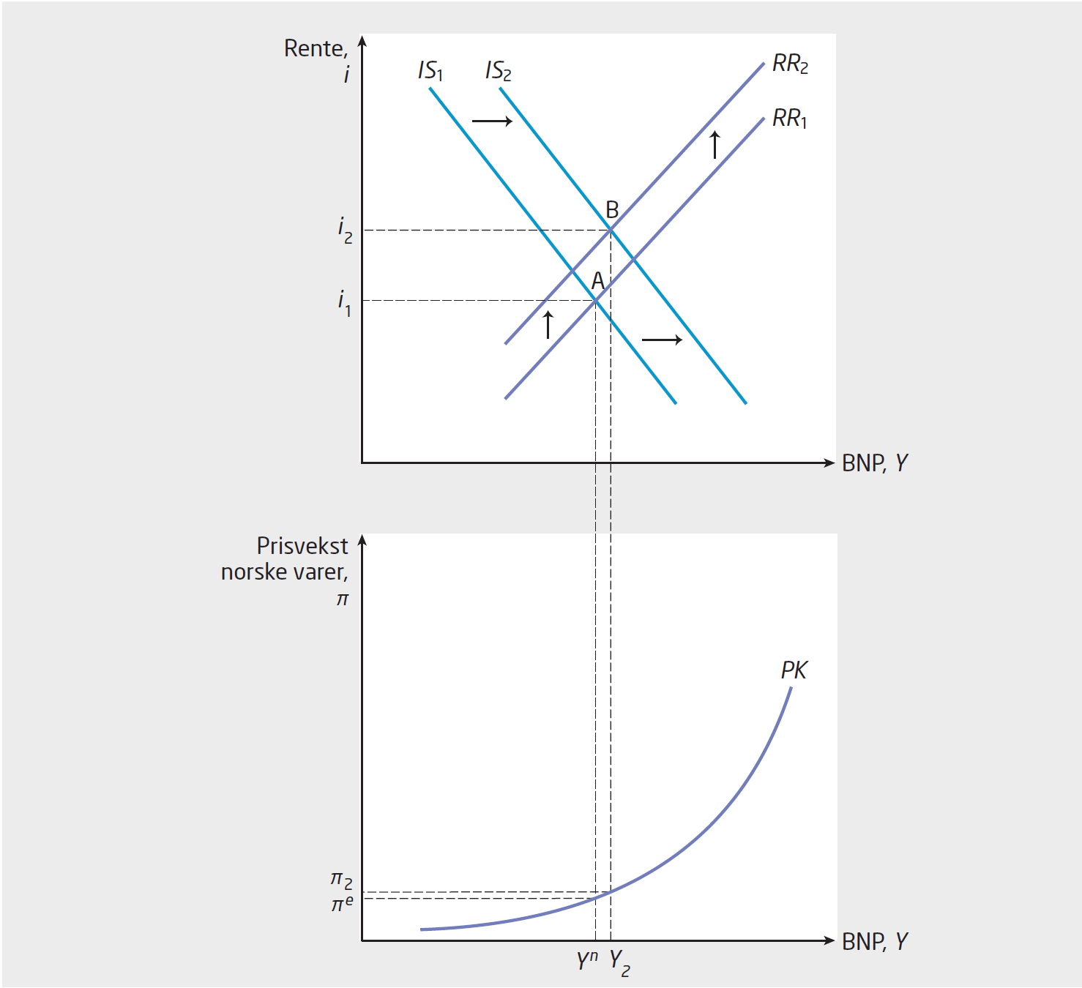
Figur 16.7 Økt forventet valutakurs slik at kronen depresieres

Slide 45
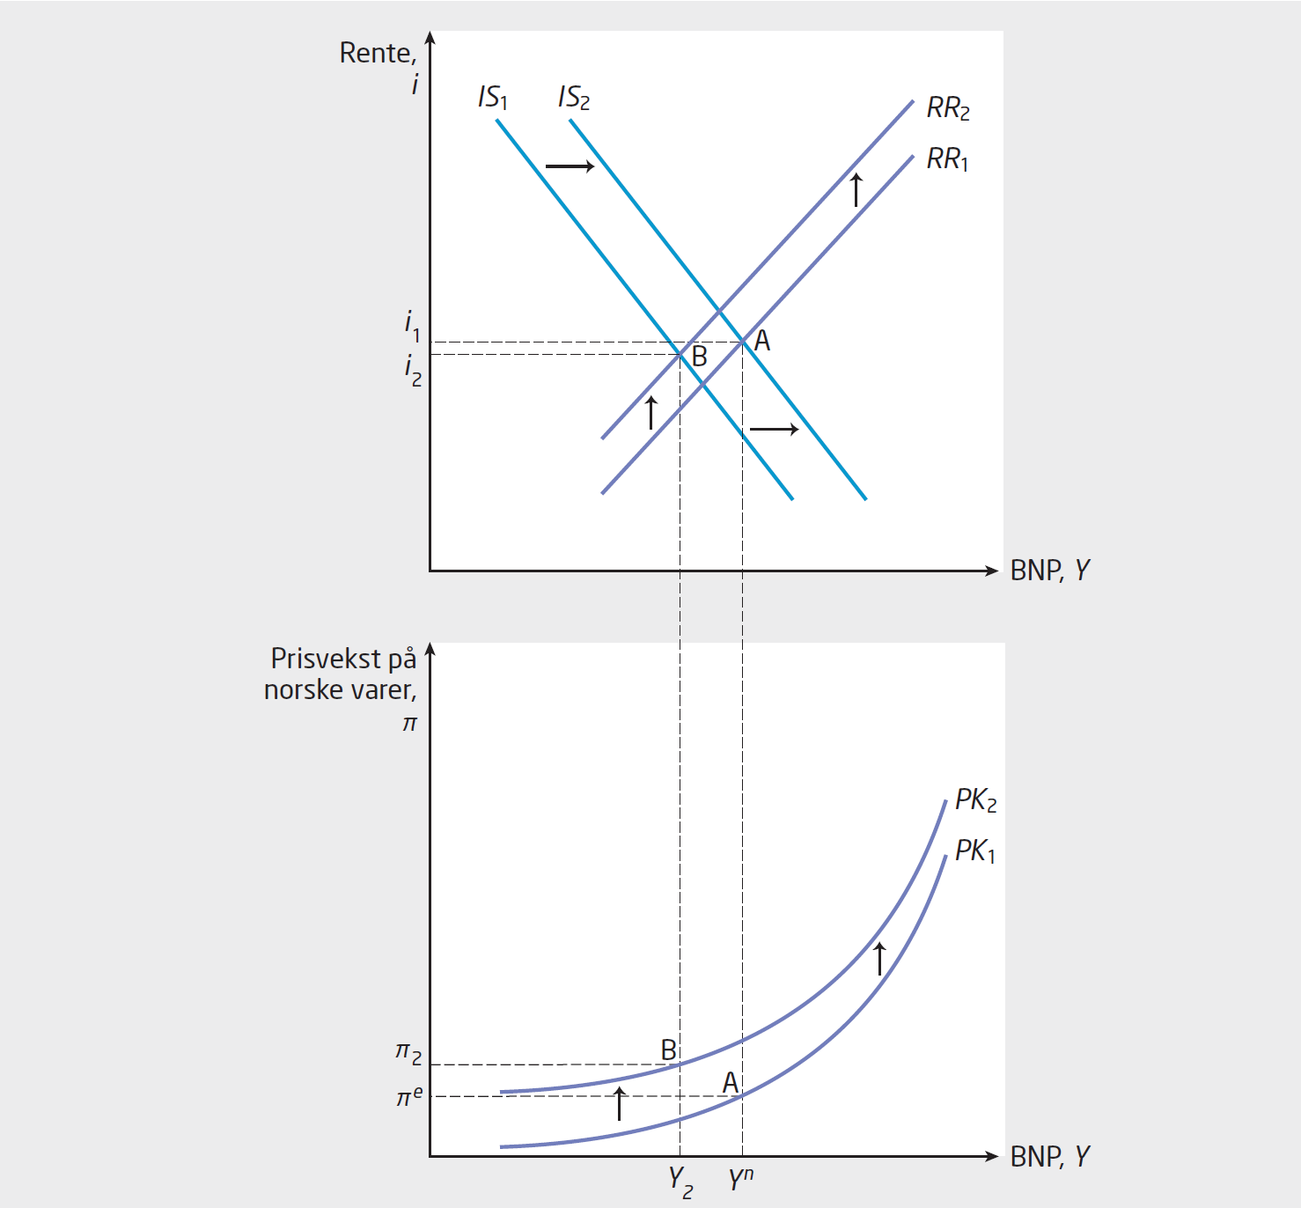
Figur 16.8 Kostnadssjokk, Δz^π > 0

